Slide 1
Scuola di Specializzazione in Malattie dell’apparato digerente
Direttore: Prof. R.M. Zagari
Dipartimento di Scienze Mediche e Chirurgiche (DIMEC)

Slide 2
Scuola di Specializzazione in Malattie dell’ apparato digerente
Direttore: Prof. Maurizio Zagari
Segretario: Prof. Leonardo Henry Eusebi
Totale specializzandi: 49
I anno: 13 specializzandi
II anno: 11 specializzandi
III anno: 14 specializzandi
IV anno: 11 specializzandi
Rappresentati degli specializzandi: Dott. Francesco Bombaci, Dott.ssa Cecilia Capelli, Dott. Luigi Andrea Antuofermo

Slide 3
PIANO DIDATTICO DELLA SCUOLA
DIDATTICA FRONTALE
I anno: Anatomia patologica
Biochimica nutrizionale
Farmacologia
Microbiologia
Patologia generale
Gastroenterologia (40 ore)
II anno: Gastroenterologia (80 ore)
III anno: Gastroenterologia (80 ore)
IV anno: Cardiologia
Oncologia
Chirurgia generale
Gastroenterologia (80 ore)

Slide 4
RETE FORMATIVA DELLA SCUOLA
Strutture di sede: IRCCS POLICLINICO DI SANT’ORSOLA BOLOGNA – UOC Gastroenterologia
Strutture collegate:
OSPEDALE CIVILE NUOVO "S.MARIA DELLA SCALA – UO Gastroenterologia (IMOLA)
AZIENDA USL DELLA ROMAGNA – UUOO Gastroenterologie (FORLI’ - CESENA)
OSPEDALE MAGGIORE "C.A. PIZZARDI" – UOC Gastroenterologia
OSPEDALE "INFERMI" RIMINI – UOC Gastroenterologia
AZIENDA OSPEDALIERO-UNIVERSITARIA DI FERRARA – UOC Gastroenterologia
OSPEDALE "SANTA MARIA DELLE CROCI" RAVENNA – UOC Gastroenterologia

Slide 5
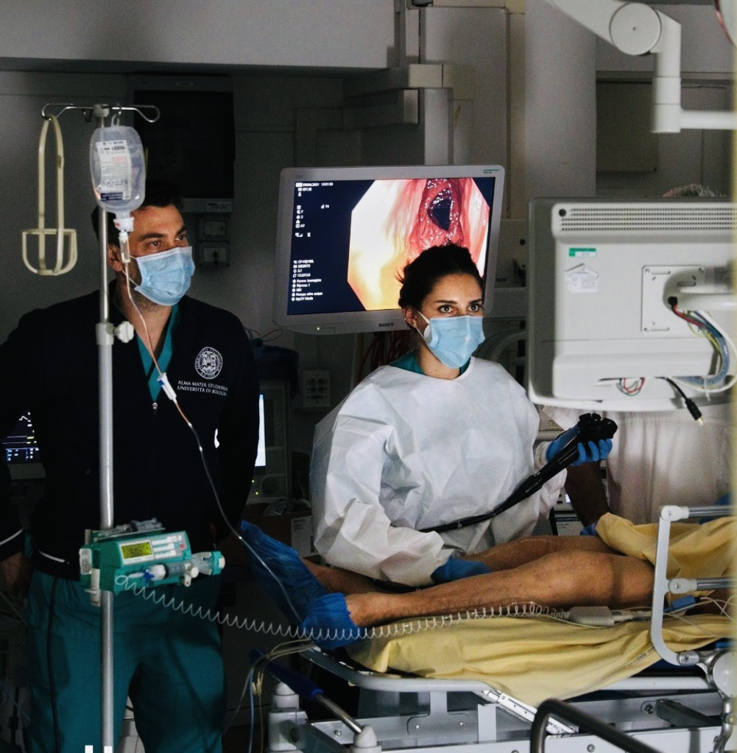
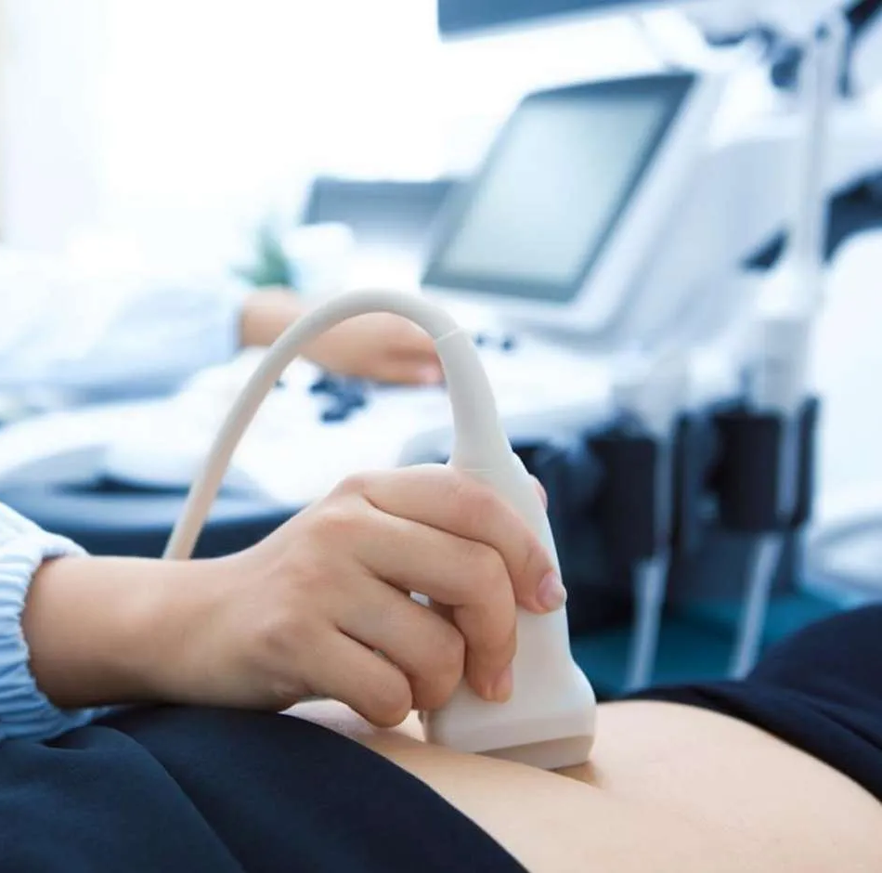
OBIETTIVI DELLA SCUOLA

Slide 6
Skills da raggiungere secondo il D.I. 68/2015
Skills cliniche | N. richiesto
Gestione clinica di pazienti distribuiti tra le principali patologie gastroenterologiche, epatiche, biliari, pancreatiche | 250
Presentazione di casi clinici negli incontri didattici della Scuola | 40
Partecipazione a procedure manometriche | n.s.
Avere condotto sotto supervisione interventi di nutrizione clinica (enterale e parenterale) | n.s.
Avere condotto sotto supervisione procedure di proctologia | n.s.
Aver partecipato alla gestione clinica di pazienti pre e post trapianto epatico | n.s.

Slide 7
Skills da raggiungere secondo il D.I. 68/2015
Skills endoscopiche | N. richiesto
Progressiva autonomia all'esecuzione di esofagogastroduodenoscopie diagnostiche e terapeutiche (legature di varici, emostasi, e polipectomie) | 200
Progressiva autonomia all'esecuzione di colonscopie totali di cui 1/3 completate da interventi di polipectomia | 200
Endoscopie interventistiche: endoscopie terapeutiche; eco-endoscopie; colangio-pancreatografie retrograde, posizionamento di stents, dilatazioni di stenosi e mucosectomie | n.s. (100)
Skills ecografiche
Avere partecipato attivamente all'esecuzione di ecografie diagnostiche di interesse gastroenterologico | 200
Avere partecipato attivamente all'esecuzione di biopsie epatiche ecoguidate e/o punture addominali | 30

Slide 8
Skills da raggiungere secondo il D.I. 68/2015
Lo specializzando dovrà apprendere una adeguata capacità di interpretazione delle innovazioni scientifiche ed un sapere critico che gli consenta di gestire in modo consapevole sia l’assistenza che il proprio aggiornamento.
In questo ambito potranno essere previste:
partecipazione a meeting e a congressi
produzione di pubblicazioni scientifiche
periodi di frequenza in qualificate istituzioni italiane ed estere utili alla sua formazione

Slide 9
Sbocchi occupazionali
Larghi sbocchi occupazionali in numerosi Ospedali ed Università di Italia
Assunzione presso Strutture Semplici o Unità Operative Complesse di Gastroenterologia o Medicina Interna per attività clinica ed Endoscopica
Numerosi Specializzandi in Malattie dell’Apparato Digerente del III e IV anno hanno ricevuto Contratti di assunzione a tempo determinato (Decreto Calabria)
Iscrizione a dottorato di ricerca
Carriera Universitaria nel ruolo di vincitore di Assegni di Ricerca, Concorso per Ricercatore a tempo determinato
Larga richiesta di Attività libero professionale specialistica clinica ed endoscopica

Slide 10
Prof. Rocco Maurizio Zagari
Prof. Leonardo Henry Eusebi
Dipartimento di Scienze Mediche e Chirurgiche (DIMEC)
E-mail
roccomaurizio.zagari@unibo.it
leonardo.eusebi@unibo.it

